Slide 1
Муниципальное бюджетное дошкольное образовательное учреждение детский сад «Космос» г. Волгодонска (МБДОУ ДС «Космос»)
Презентация открытого занятия (интегрированного) по образовательной области: «Речевое развитие»
на тему:
«Путешествие в страну Красивой речи» в старшей группе № 2 «Звездочки»
Воспитатели:
Гладкова О.Н.
Воробьева Л.А.

Slide 2
Цель: обогащать и активизировать словарный запас посредством участия в словесно-речевых играх.
Образовательные задачи:
совершенствовать навыки коммуникативного общения, словоизменения словообразования;
упражнять в употреблении уменьшительно-ласкательных суффиксов;
формировать умения обобщать, классифицировать;
закреплять умение раскатывать пластилин прямыми движениями, создавая лучики;
учить детей передавать образ пластическим способом, используя прием разглаживания пластилина по контуру.
Развивающие задачи:
развивать диалогическую связную речь, образное представление;
расширять словарный запас через участие в словесно – речевых играх;
развивать активность, самостоятельность, уверенность в своих силах;
развивать у детей интерес к изобразительной, художественной деятельности;
развивать мелкую моторику, координацию движения рук, глазомер.
Воспитательные:
воспитание в детях добрых чувств, взаимопомощи и сопереживания в сложившейся ситуации;
воспитывать навыки аккуратной работы с крупой - горохом.
Предварительная работа: чтение русских народных сказок, просмотр мультипликационных фильмов, отгадывание загадок, выполнение физкультурных разминок.
Методические приемы: словесные, наглядные, практические.
Материалы и оборудование: письмо, «Лучи солнышка» с заданиями, мелодия «волшебной музыки», магнитная доска с картинками, горох, колокольчик.

Slide 4
Воспитатель зачитывает письмо: «Здравствуйте наши юные друзья! Я, Фея сказочной страны Красивой речи, обращаюсь к вам за помощью. Злой волшебник заколдовал жителей страны Красивой речи, и теперь они не знают, что такое радость и смех»

Slide 5
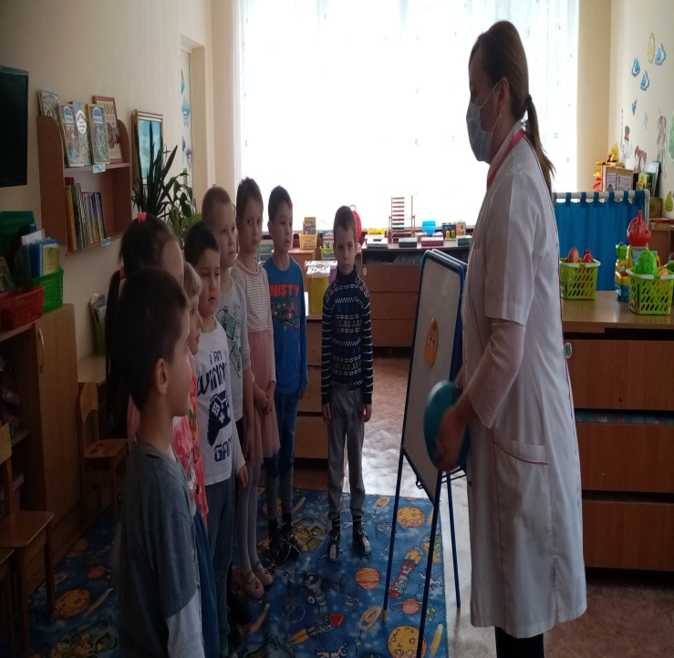
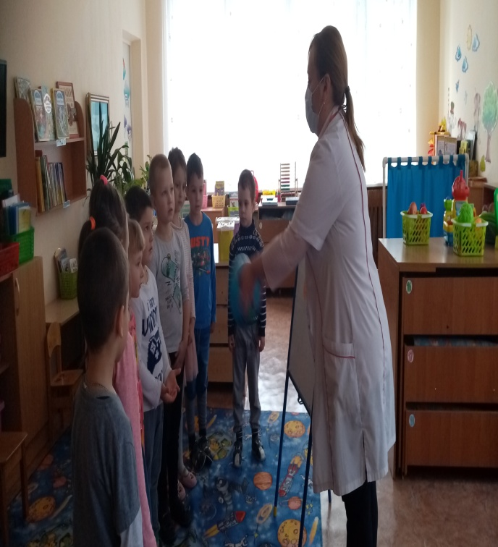
— А какое солнышко, посмотрите? (круглое, желтое) — На что похоже солнышко? (на блин, на тарелочку, на апельсин) — Ребята, а какое у него настроение? (грустное) — Как вы думаете, почему оно грустное? (заколдованное, у него нет лучиков) — Да, злые волшебники заколдовали наше солнышко и лучики. А как мы можем ему помочь? (дети предлагают свои варианты) Чтобы расколдовать лучики нужно выполнить задания.
1 задание «Назови ласково»
Дети становятся в круг. Воспитатель, передавая ребенку мяч,
называет слова, а он должен назвать ласково
— бык – бычок; — жук – жучок; -. обезьяна – обезьянка; — бегемот – бегемотик; — собака – собачка; — кабан – кабанчик; — барсук – барсучок и т.д.

Slide 6
Прикрепляем первый лучик к солнышку.

Slide 7
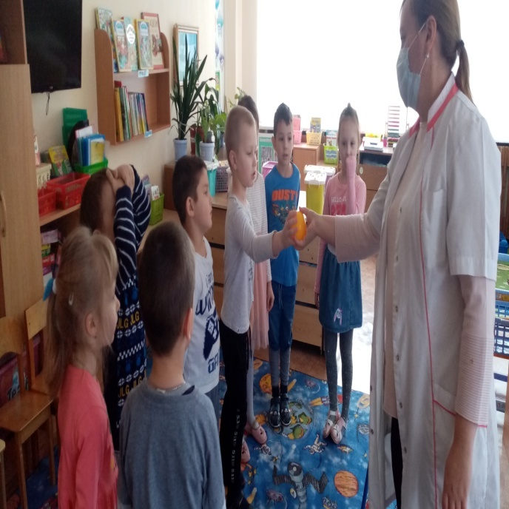
2 задание Игра «Скажи наоборот» Скажу я слово «далеко», А ты ответишь … («близко») Скажу я слово «высоко», А ты ответишь … («низко») Скажу я слово «уронил» — … («поднял») Скажу я слово «потерял» — …(«нашёл») Что скажешь ты на слово «ложь» — … («правда») И вдруг скажу я слово «друг» — …(«враг») Скажу тебе я слово «трус», Ответишь ты … («храбрец») Теперь «начало» я скажу, Ответьте все … («конец»).

Slide 8
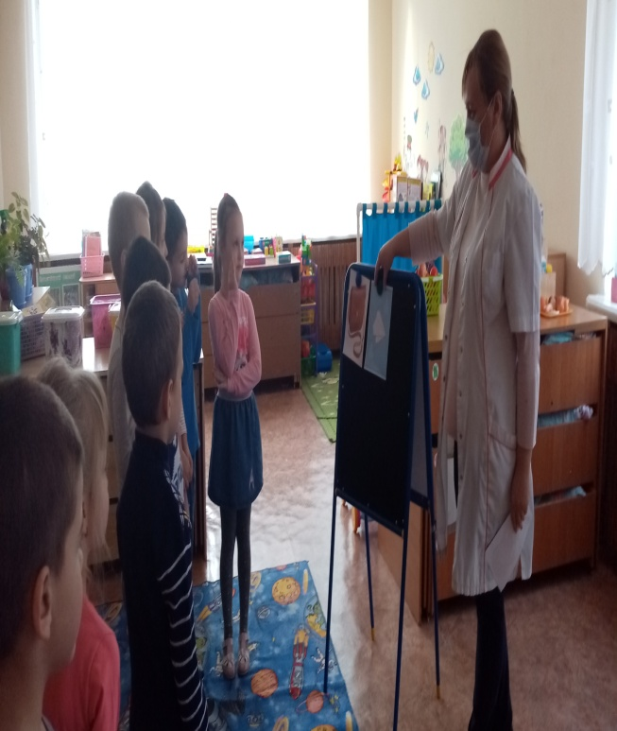
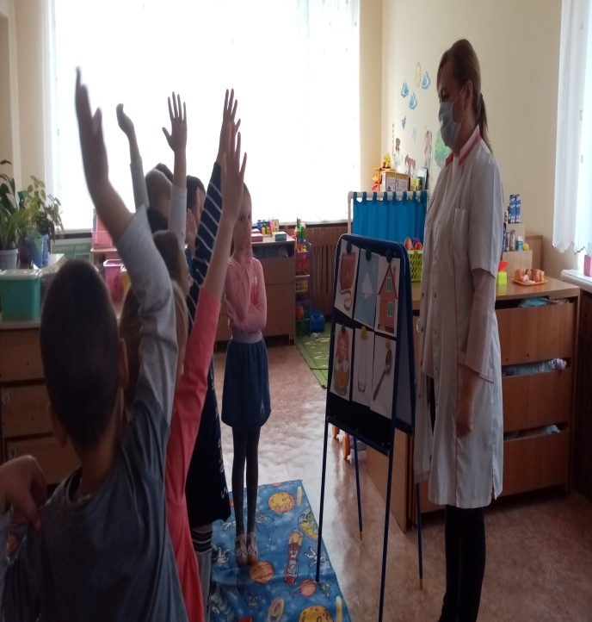
3 задание «Назови признаки» В стране Красивой речи живут замечательные слова, которые могут называть разные признаки предметов. матрешка из дерева, значит она деревянная; дом из кирпича – кирпичный; ваза из стекла – стеклянная; ложка из железа – железная; самолётик из бумаги – бумажный; сумка из кожи – кожаная.

Slide 9
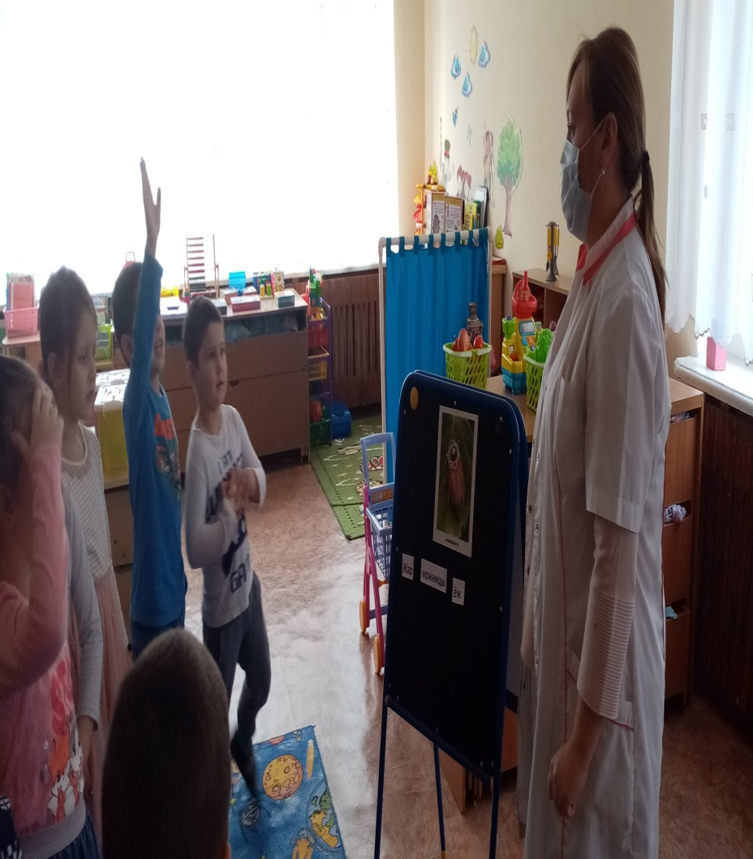
4 задание игра «Где спрятался звук». Но какой звук вы отгадаете в загадке. Это кто жужжит сердито, Жу-жу-жу да жу-жу-жу, И летит к цветку с нектаром, Всех, пугая на ходу! (жук) Итак, где же спрятался звук Ж в слове жар, ножницы, еж.

Slide 10
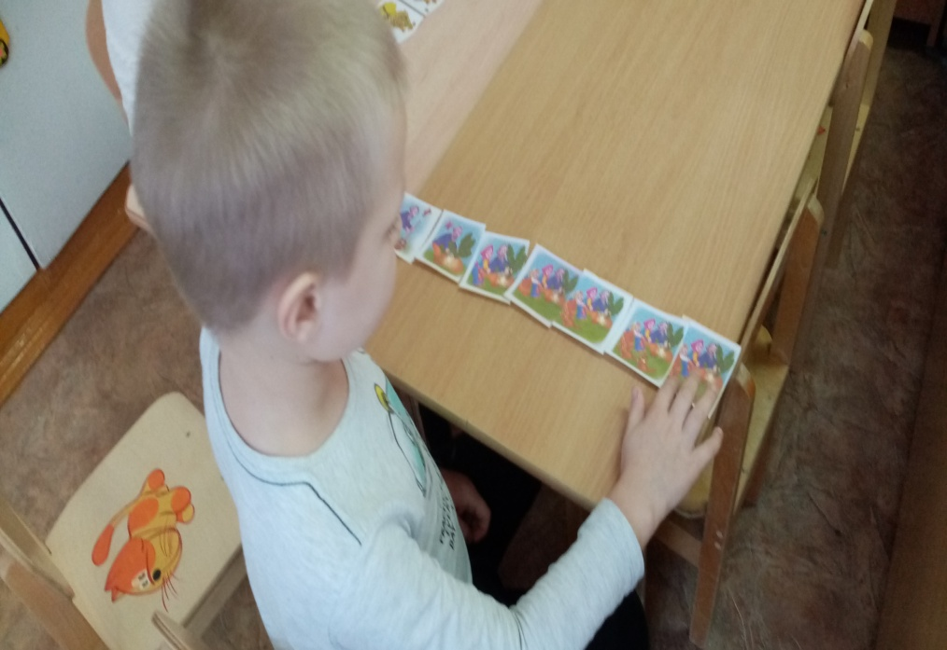
5 задание Злой волшебник перепутал все сказки, и теперь сказочные герои не могут разобраться кто из какой сказки. Нужно помочь им. Дети выкладывают картинки в хронологическом порядке. Затем рассказывают сказку.

Slide 11
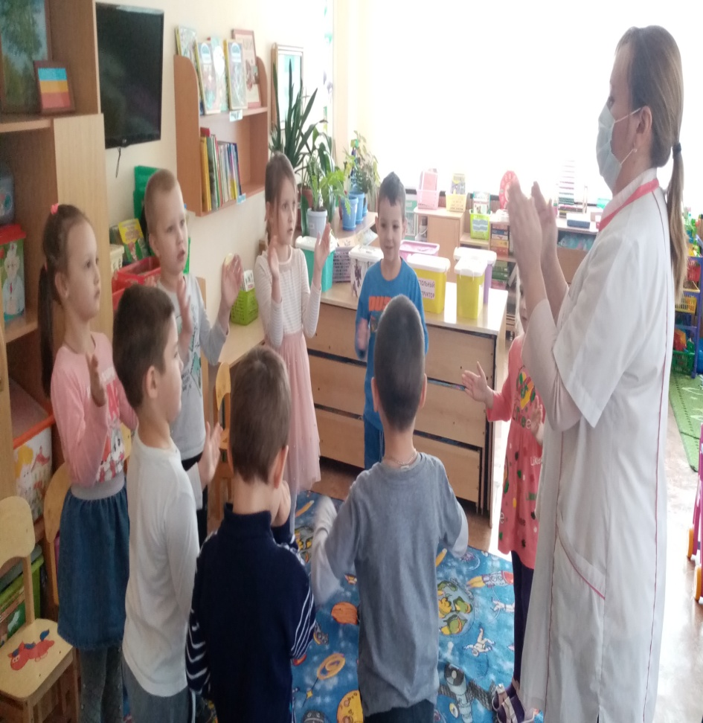
6 Задание «Сколько слогов в слове?» Воспитатель показывает детям картинки . Все дети называют предмет хором при этом хлопками разделяют слово на слоги). Ребенок отвечает – сколько слогов в слове.

Slide 12
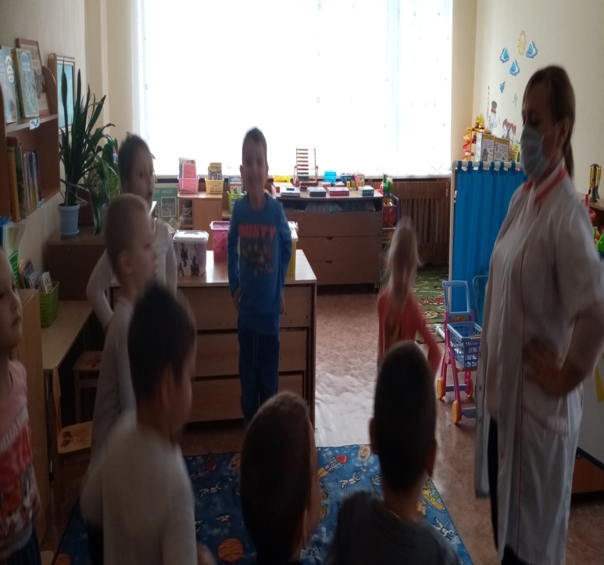
Физкультминутка В стране Красивой речи любят играть, как и мы с вами. Выходит, ребята, поиграем. Руки тянем в потолок, (потягивание, руки вверх) Будто к солнышку цветок. Мы попрыгаем немножко, (прыжки на месте) И пройдемся по дорожке (ходьба на месте) За столы садимся дружно- Нам теперь учиться нужно!

Slide 13
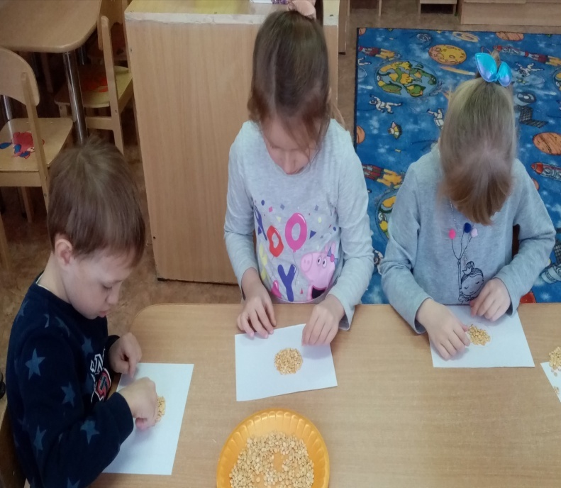
Воспитатель: Дети, чтобы мы и жители страны Красивой речи всегда улыбались и нам светило яркое солнце, я предлагаю вам с помощью гороха придумать свои солнышки наполнить радостью, светом и теплом всю группу.

Slide 14
Жители страны говорят вам огромное спасибо! Вы помогли им, выполнили все задания, расколдовали все лучики.

